Slide 1
Влияние компьютерных социальных сетей на мировоззрение подростков. Внедрение дистанционного самообразования посредством сети Вконтакте
Научная работа
ученицы 11 класса
Украинской ОШ І-ІІІ ст. № 13
г. Селидово
Литвиновой Марины
Руководитель
учитель информатики
Украинской ОШ І-ІІІ ст. № 13
г. Селидово
Черняк Ольга Евгеньевна

Slide 2
Цель работы
Отследить влияние социальных сетей Интернет на мировоззрение подростков.
Раскрыть положительные и отрицательные стороны социальных сетей.
Отследить, как влияют социальные сети на психику подростков
Создать социальное сообщество
Определить заинтересованность подростков в пользовании учебными сайтами

Slide 3

Актуальность темы
Высокий рост социальных сетей
Проблема «зомбирования» молодежи социальными сетями
Широкие возможности использования социальных сетей

Slide 4
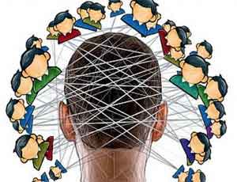
Задачи исследования:
Провести теоретический анализ литературы по теме исследования.
Определить особенности личностных качеств учащихся подросткового возраста.
Провести сравнительный анализ выраженности особенностей личностных качеств с разной степенью частоты посещения социальных сетей Интернет (уровень толерантности, тревожности, экстраверсии-интроверсии, агрессивности).
Провести анализ заинтересованности подростков в использовании социального сообщества и самообразования

Slide 5



Социальные сети
Vk.com | Facebook | Одноклассники
Самая популярная социальная сеть в СНГ. Темпы роста в последнее время снизились, особенно с начала действий Facebook по локализации сайта для русскоязычной аудитории. За последний год сеть начала очень активно развиваться, постоянно появляется новый функционал. | Самая популярная социальная сеть в мире и самый посещаемый сайт. С момента своего создания не перестает демонстрировать потрясающий рост, как пользователей, так и прибыли. В ближайшие несколько лет стремительный рост останется неизменным. | Социальная сеть для поиска одноклассников, русский аналог Classmates.com. Еще два года назад была самой популярной в восточной Европе, однако сейчас потеряла лидерские позиции.

Slide 6
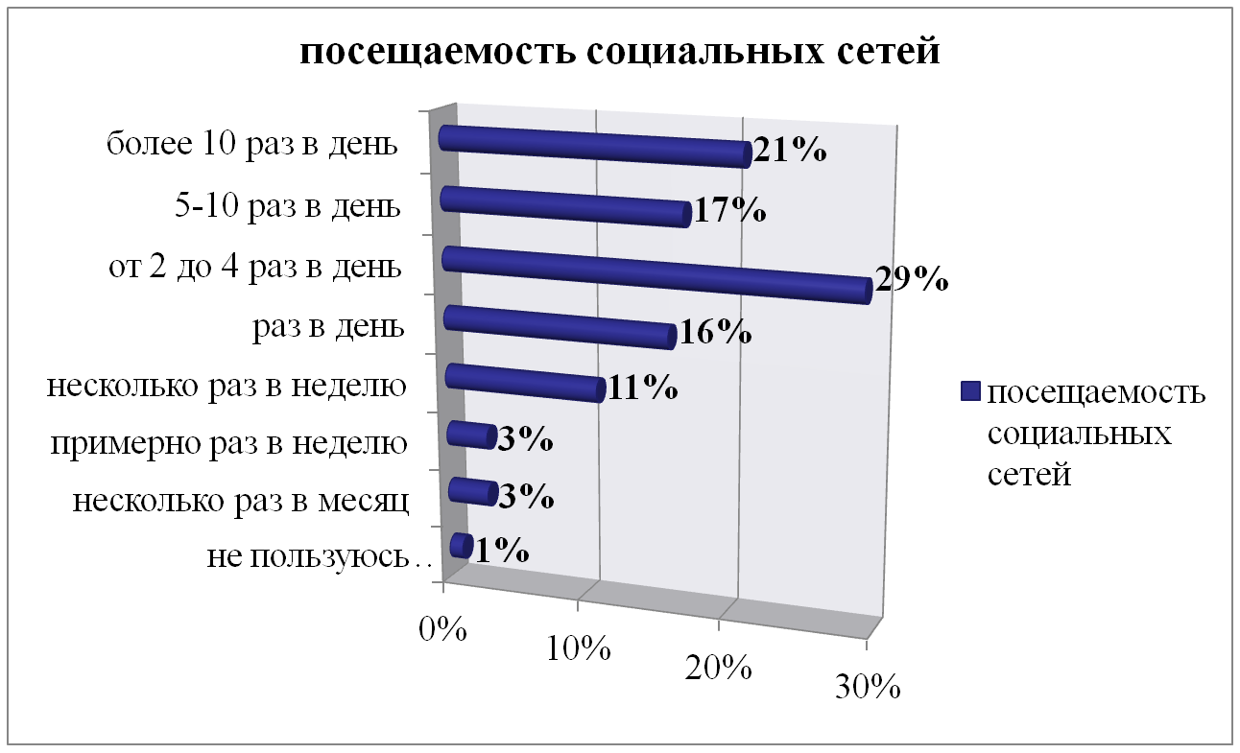
Диагностика посещаемости социальных сетей

Slide 7
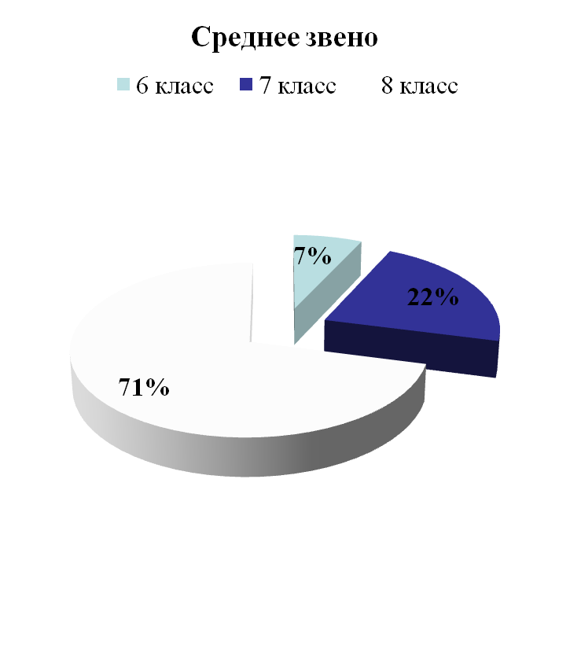
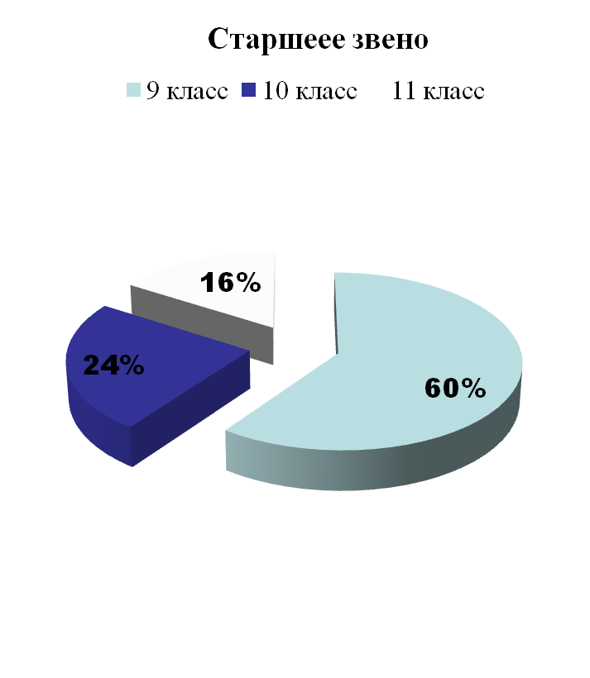
Анализ влияния социальных сетей на подростков

Slide 8
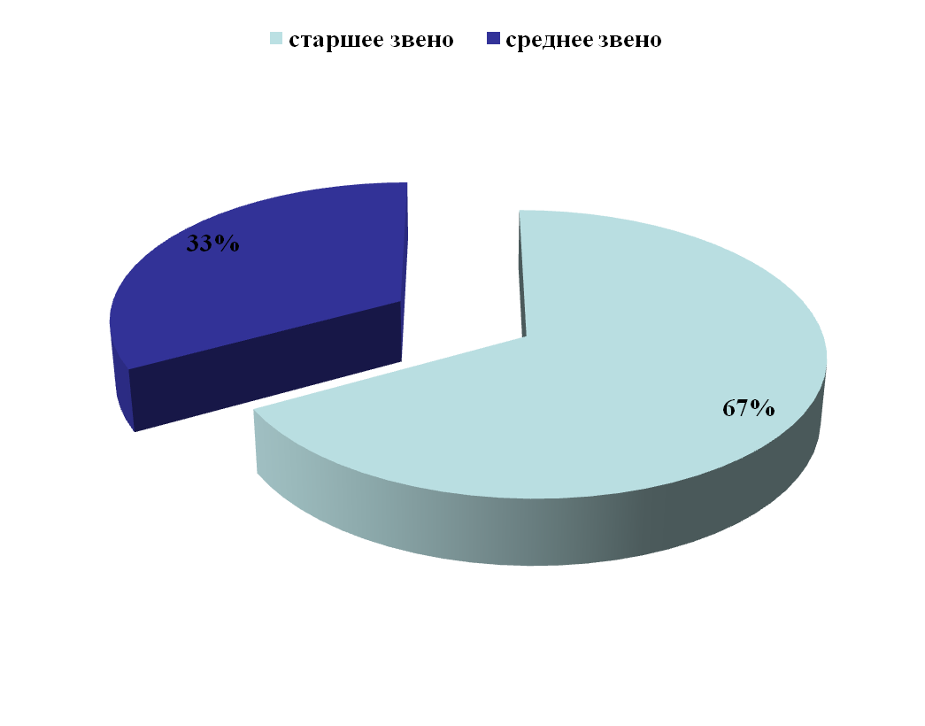
Анализ влияния социальных сетей на подростков

Slide 9
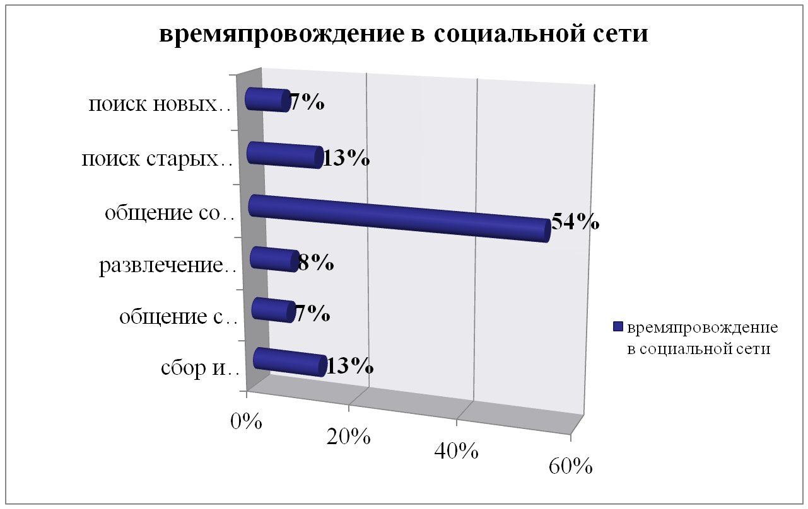
Для чего подростки используют социальные сети

Slide 10
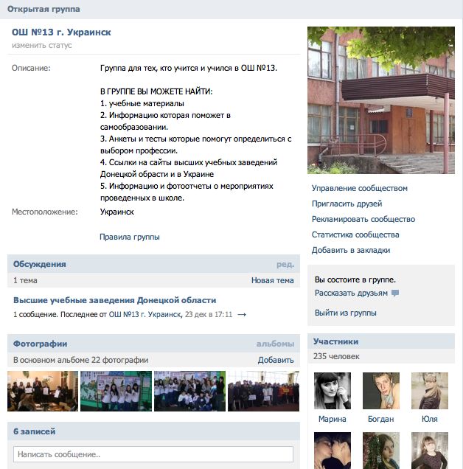
Главная цель использования социальных сетей
Социальные сети предоставляют пользователям широкие возможности использования, начиная с развлечений и заканчивая рабочими целями. Я считаю очень эффективно и актуально на сегодняшний день использовать социальные сети в качестве дистанционного получения самообразования.

Slide 11
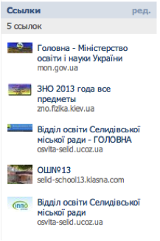
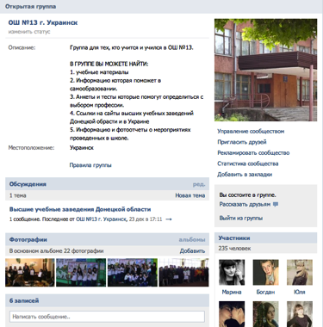
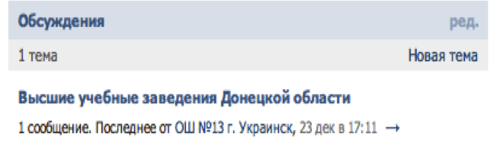
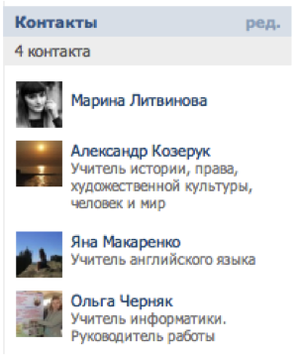
Наше социальное
сообщество
Ссылки на полезные сайты
Ссылки на ВУЗы
Связь «учитель-преподаватель»

Slide 12
Дистанционное самообразование
Для возможности обмена учебными материалами, и улучшения эффективности самообразования, мной было разработано сообщество «ОШ№13» в социальной сети «Вконтакте»
Цели дистанционного самообразования
Подготовка выпускников
школы для поступления в
ВУЗы
Расширение
возможностей
самообразования
Получение
дополнительного
образование

Slide 13
Дистанционное самообразование при помощи социальной сети Вконтакте
Ссылки на
учебные заведения
Доступность в
использовании
Отрытый доступ
к сообществу
Возможности социального сообщества ОШ №13
Связь
учитель-преподаватель
Ссылки на
полезные сайты
Обмен информацией

Slide 14
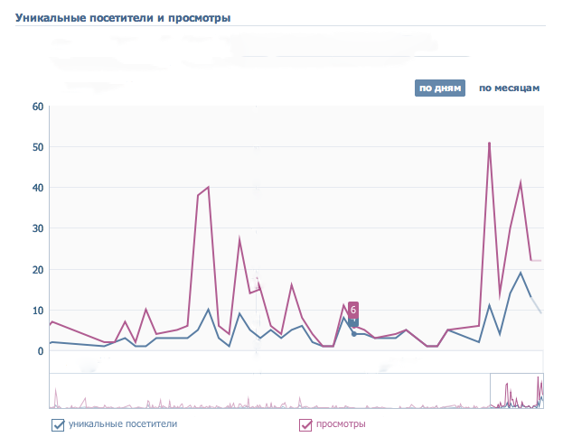
Статистика посещаемости и
эффективности разработанного
сообщества
В среднем статистика посещения
сообщества
за сутки составляет 30 человек, это свидетельствует о
необходимости
развития
и существования.

Slide 15

Социальные сети сильно изменили нашу жизнь. Их по праву можно считать основой современной цивилизации. Они предоставили нам огромный потенциал для развития отношений, предоставили доступ к огромному количеству информации в мире, стремящемся к стиранию всех мыслимых границ.

Slide 16
Выводы:
Компьютерные технологии оказывают глубокое воздействие на психику и сознание подростка, приводящие к нарушению их социально-психологической адаптации. Зависимость от социальных сетей приводит к снижению успеваемости в школе и ухудшает здоровье. В результате формируется индивидуальная система ценностей, расходящаяся с общепринятой.
Однако интернет предоставляет огромные возможности для эффективного самообразования. Социальная группа ОШ№13 является ярким примером использования социцальной сети по назначению. Используя социальную сеть в этом направлении ученик формируется как личность, воспринимает и отбирает нужную информацию на сознательном уровне, интеллектуально развивается, обучается навыкам общения.

